Slide 1
Mavzu: O‘quv mashg‘ulotlarini samarali tashkil etishda elektron ko‘rgazmali didaktik material hamda flaerlarni tayyorlash va taqdim etish imkoniyatlari. (Edraw Max)
1.4-modul. Tarix fanini o‘qitishda axborot-kommunikatsiya texnologiyalardan samarali foydalanish
O‘qituvchi: Kadirov Tulkin Baxridinovich
Samarqand-2021
Notes:
Оригинальные шаблоны для презентаций: https://presentation-creation.ru/powerpoint-templates.html
Бесплатно и без регистрации.

Slide 2
Edraw Max dasturi
Edraw Max – keng imkoniyatlarga ega bo‘lgan dasturiy vositalardan biri hisoblanadi. Edraw Max dasturida nafaqat tashkiliy sxemalar, tarmoq diagrammalari, blok-sxemalarni, balki UML diagrammalarni, tarmoq diagrammalarini, maʼlumotlar bazasi diagrammalarini, dastur strukturalarini, reja diagrammalari hamda ish jarayonlarini yaratish imkoniyati mavjud.

Slide 3
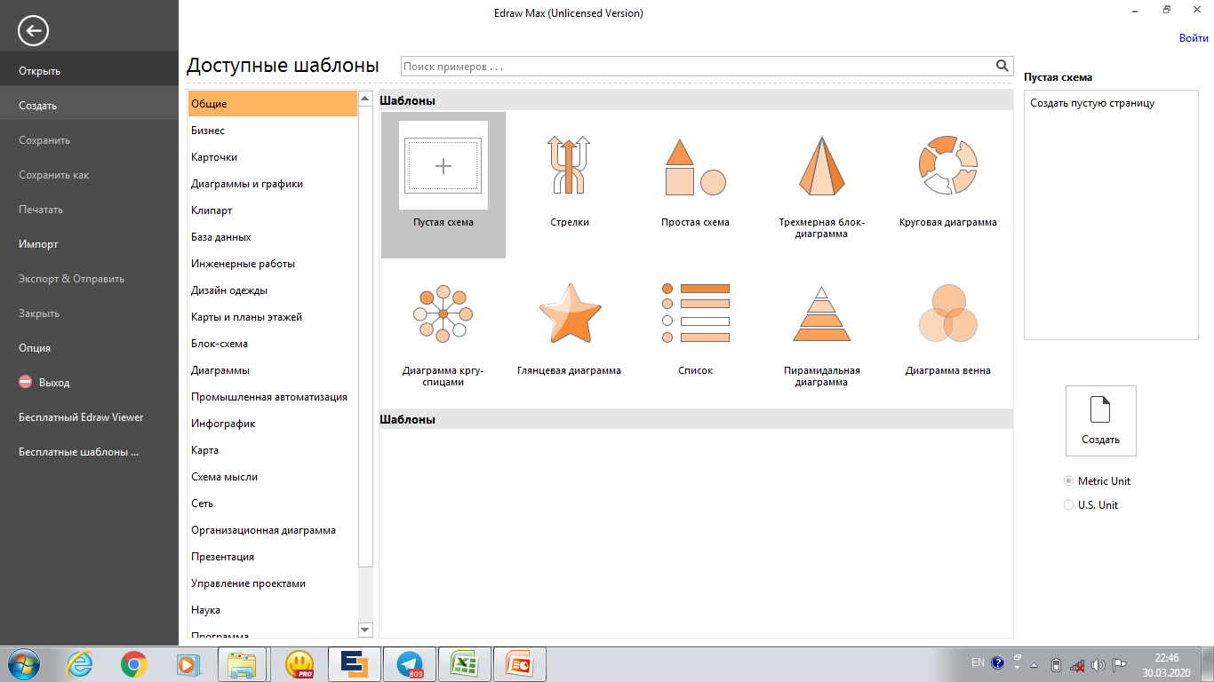
Elektron ko‘rgazmali didaktik materiallarni yaratishda EdrawMax dasturi imkoniyatlarida foydalanish mumkin

Slide 4
EdrawMax dasturi interfeysi quyidagi ko‘rinishga ega

Slide 5
Edraw Max shablonlari

Slide 6
EdrawMax dasturi interfeysi
Sarlavha satri

Slide 7
EdrawMax dasturi interfeysi
Menyular satri

Slide 8
EdrawMax dasturi interfeysi
Asboblar paneli

Slide 9
EdrawMax dasturi interfeysi
Kutubxona

Slide 10
EdrawMax dasturi interfeysi
Ishchi maydin

Slide 11
EdrawMax dasturi interfeysi
To`ldiruvchilar

Slide 15
EdrawMax dasturi yordamida ko‘rgazmali didaktik materiallar yaratish mumkin

Slide 16
Uy hayvonlari

Slide 20
E’TIBORINGIZ UCHUN RAHMAT

